Slide 1
§2-7 硅酸盐结构
（Structure of silicates）
Introduction
硅酸盐矿物在自然界中分布极为广泛，已知的硅酸盐矿物有600多种，约占已知矿物种的1/4，占地壳岩石圈总质量的85%。
陶瓷、建材、电绝缘体等原料
硅酸盐工业：玻璃、水泥、陶瓷、搪瓷等

Slide 2

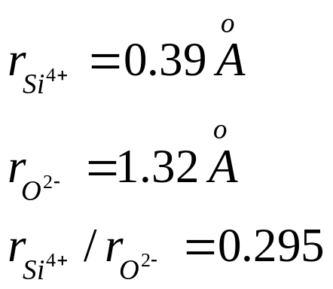
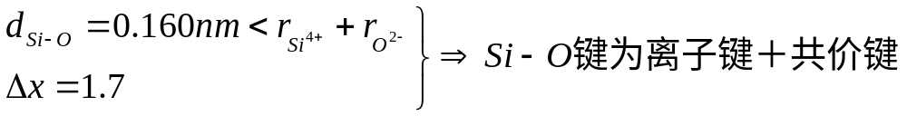
一、基本结构特点
1、基本结构单元是[SiO₄]⁴⁻四面体－－硅氧骨干、硅氧团
Si⁴⁺
O²⁻
2、Si-O团很强、很硬

Slide 3
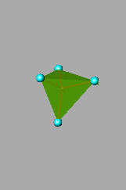
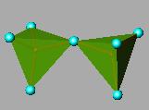
一、基本结构特点
3、O²⁻是不饱和的（外层只有7个电子），还能与其它离子或基团结合
与金属离子结合→硅酸盐矿物
与Si-O团结合 → 桥氧
桥氧
岛状硅酸盐
Mg^{2＋}
镁橄榄石 Olivine Mg₂[SiO₄]

Slide 4
一、基本结构特点
4、Si-O四面体中的Si⁴⁺还可以被Al³⁺离子代替，形成Al-O四面体或Al-O八面体

Slide 5
二、硅酸盐矿物的分类
根据Si-O四面体在空间的连接情况
(1) 岛状硅酸盐 Island silicates (有限硅氧团)
(2) 链状硅酸盐 chained silicates
(3) 层状硅酸盐 layered silicates
(4) 架状硅酸盐 network silicates

Slide 6
三、硅酸盐的结构
1、岛状硅酸盐 Island silicates (limited Si-O group)
(1) 单一硅氧团（孤立有限硅氧团）
Mg^{2＋}
分子式：M₄⁺[SiO₄]、 M₂²⁺[SiO₄]
典型矿物：镁橄榄石Olivine 、锆英石zircon、石榴石garnet
镁橄榄石 Olivine Mg₂[SiO₄]

Slide 7
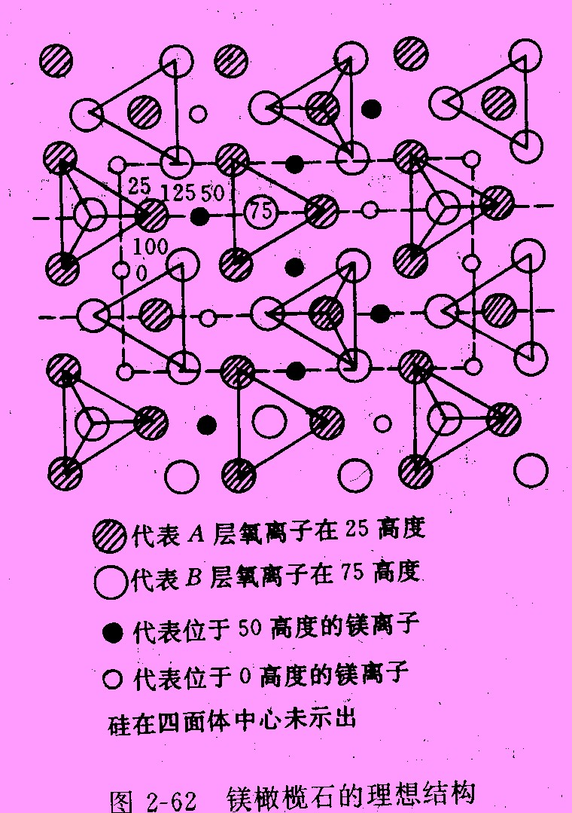
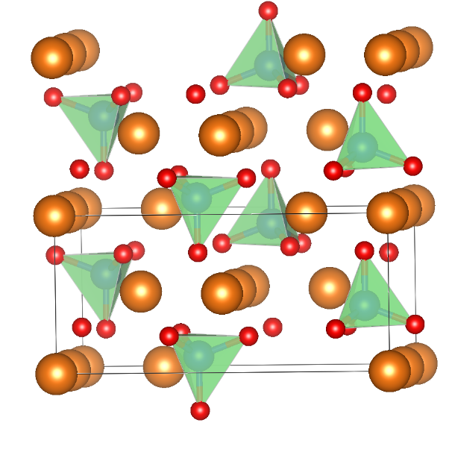
镁橄榄石的结构： Mg₂SiO₄
ν = O/Si＝4
O²⁻可看成是近似的六方密堆结构
Si^{4＋}位于其四面体间隙，四面体有四种类型；Mg²⁺位于其八面体间隙中
简单正交点阵

Slide 8
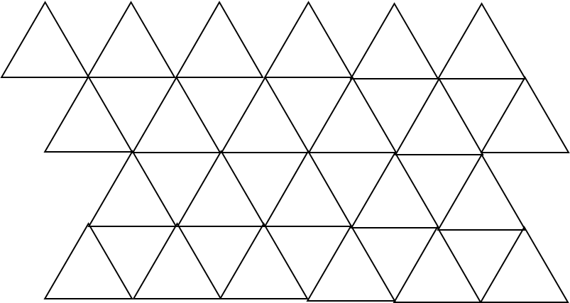
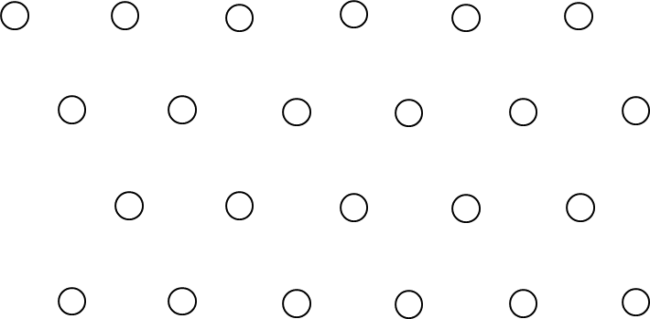
O(A)-0
O(B)-50
O(A)-100

Slide 9
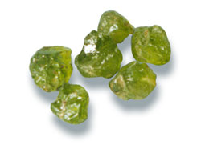
镁橄榄石：Mg₂SiO₄
呈橄榄绿色
随Fe含量增多，可由浅黄绿色至深绿色，玻璃光泽，透明至半透明
透明色美的橄榄石可作宝石
橄榄石是组成上地幔的主要矿物，也是陨石和月岩的主要矿物成分。
我国河北张家口汉诺坝玄武岩包体中也有宝石级的橄榄石。

Slide 10

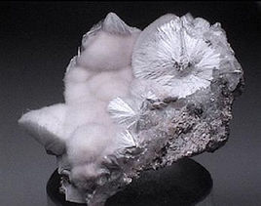
(2) 含成对的硅氧团
ν = O/Si＝3.5
硅钙石 Ca₃(Si₂O₇)，即3CaO·2SiO₂，正交晶系
制取水泥、陶瓷的原料之一

Slide 11
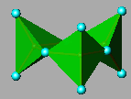
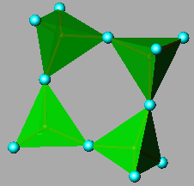
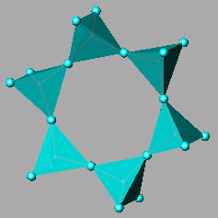
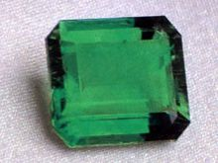
(3) 含环状硅氧团
三节环：
(Si₃O₉)^{6－}
四节环：
(Si₄O₁₂)^{8－}
(Si₆O₁₈)^{12－}
六节环：
ν = O/Si＝3
代表性矿物：
绿柱石 Be₃Al₂[Si₆O₁₈]
堇青石 cordierite 2MgO·2Al₂O₃·5SiO₂
祖母绿矿石

Slide 12
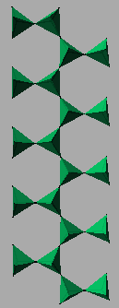
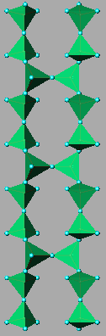
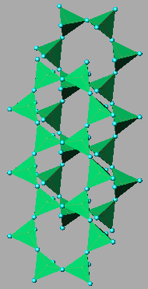
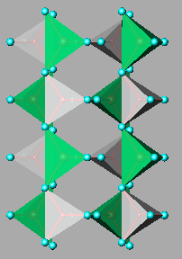
二、硅酸盐矿物的分类
2、根据Si-O四面体在空间的连接情况
(2) 链状硅酸盐 chained silicates：单链、双链
双链
单链

Slide 13
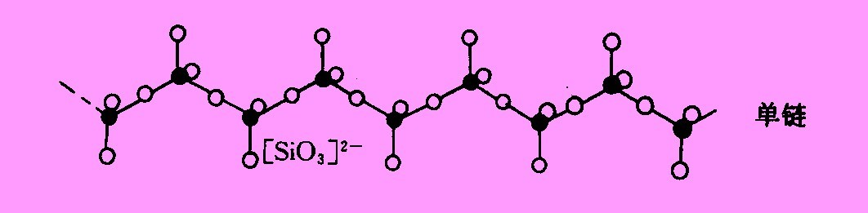
2、链状硅酸盐 Chained silicates
由大量的[SiO₄]^{4－}共顶连接而成的一维结构
(1) 单链：结构单元[SiO₃]^{2－}, ν = O/Si＝3
辉石类 pyroxenes，如透辉石 CaMg[Si₂O₆]、顽火辉石 Mg₂[Si₂O₆]

Slide 14
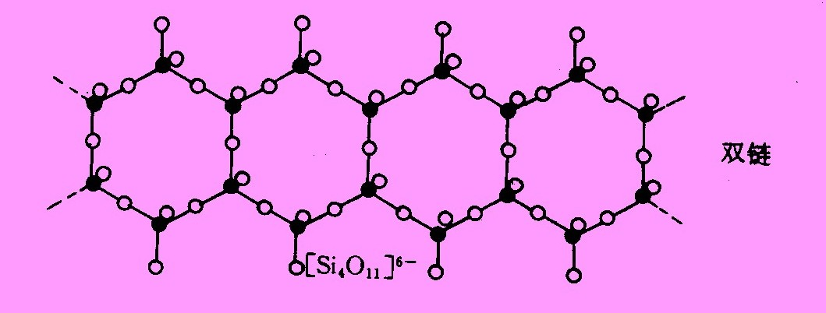
(2) 双链：结构单元[Si₄O₁₁]^{6－}, ν = O/Si＝2.75
闪石类 amphiboles，如透闪石 tremolite
链型硅酸盐中，键内的Si－O键要比链间的A－O键强的多（A一般为金属正离子）。因此，这些硅酸盐很容易沿链间结合较弱之处劈裂成柱体或纤维 。

Slide 15
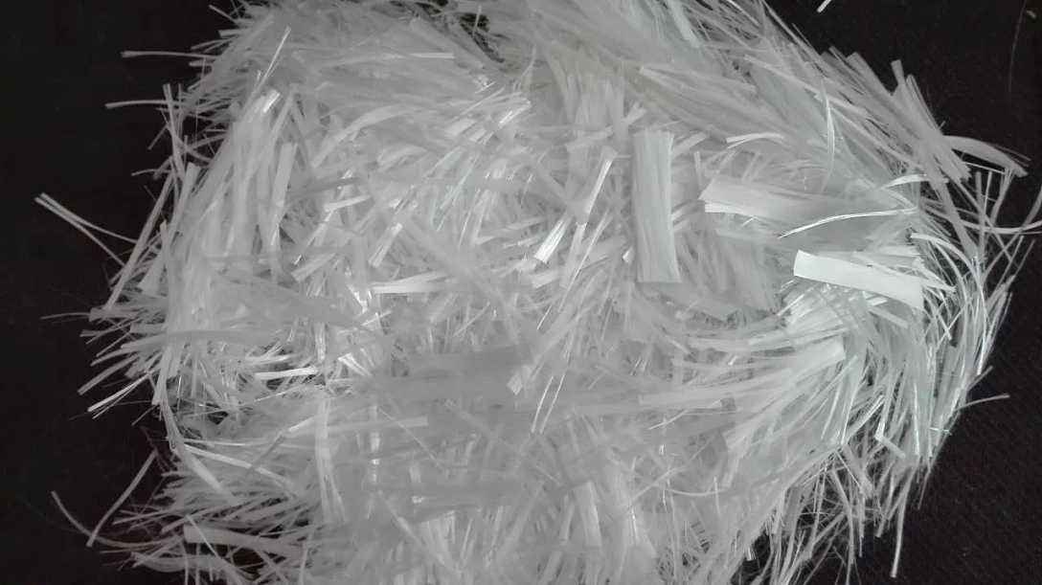
工业石棉asbestos（纤维蛇纹石） (OH)₆Mg₆(Si₄O₁₁)·H₂O
有高度耐火性、电绝缘性和绝热性，是重要的防火、绝缘和保温材料

Slide 16
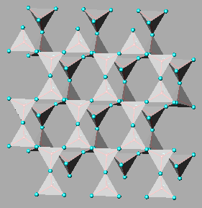
二、硅酸盐矿物的分类
2、根据Si-O四面体在空间的连接情况
(3) 层状硅酸盐 layered silicates

Slide 17
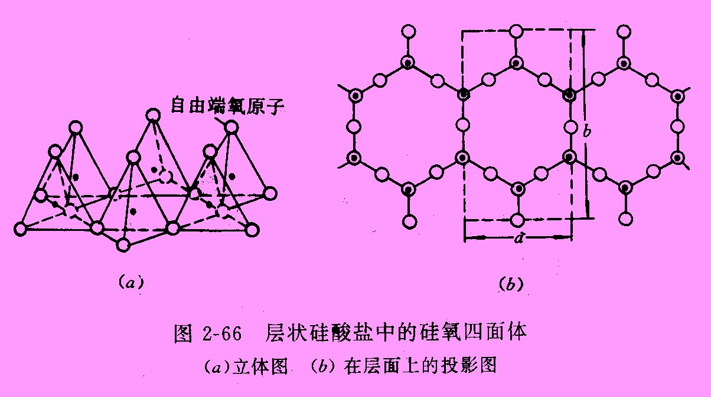
3、层状硅酸盐 Layered silicates
硅氧四面体通过三个O^{2－}在二维平面内相互连接，延伸成一个硅氧四面体层，二维无限结构
具有六角对称性
结构单元 [Si₄O₁₀]^{4－}, ν = O/Si＝2.5
自由氧可与Mg²⁺、Al³⁺、Fe²⁺、OH－等键合，形成不同类型的层状硅酸盐矿物

Slide 18
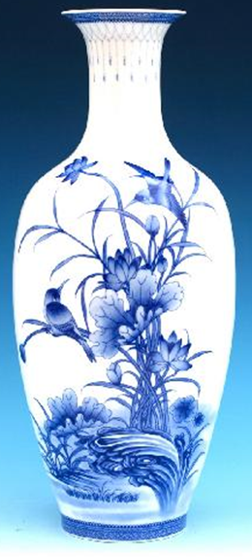
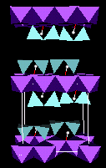
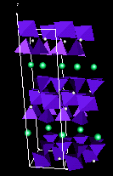
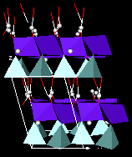
典型的层状硅酸盐：
滑石 talc
Mg₃[(OH)₂Si₄O₁₀]
白云母 muscovite
KAl₂[(OH)₂AlSi₃O₁₀]
高岭土 Kaolinite
Al₂[(OH)₄Si₂O₆]

Slide 19
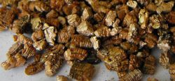
特征：
层与层之间是分子键或氢键结合，故结合较弱
H₂O可以进入层内，而使该材料具有好的可塑性、触变性
举例：
能“爆米花”的矿物和岩石——蛭石和珍珠岩
能吸水膨胀的膨润土——膨润土

Slide 20
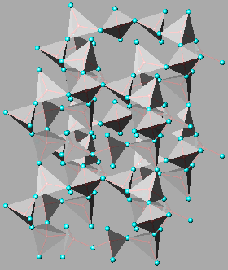
二、硅酸盐矿物的分类
2、根据Si-O四面体在空间的连接情况
(4) 架状硅酸盐 network silicates

Slide 21
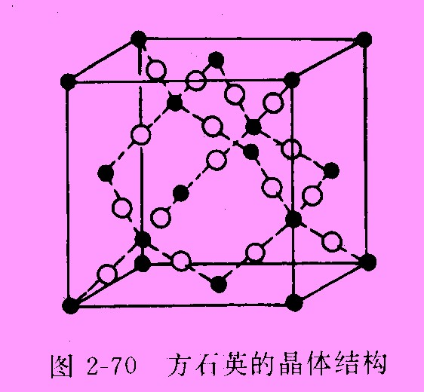
4、骨架状硅酸盐 Network silicates
(1). 硅石 silica（石英） SiO₂
硅氧四面体在空间组成的三维网络状结构
方石英结构特征：
FCC点阵，Si^{4＋}排成金刚石结构， O^{2－}位于<111>方向上的一对Si^{4＋}之间，形成桥氧； Si^{4＋}位于O^{2－}的四面体间隙， O^{2－}四面体在空间通过桥氧相连，形成三维网络结构
所有的氧均为桥氧
ν = O/Si＝2
石英玻璃

Slide 22
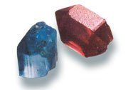
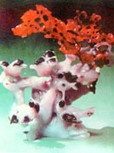
石英家族：
(1). 水晶
(2). 玛瑙

Slide 23
(2). 长石 feldspar
硅氧四面体的Si^{4＋}被Al^{3＋}取代，形成铝氧八面体，由于Al^{3＋}和Si^{4＋}的电价不同，则网络中出现负电性，故常与K⁺、Na⁺、Ca²⁺、Ba²⁺等阳离子结合
如：钾长石（Potash feldspar)、钙长石（lime feldspar）
方石英结构特征：
结构空隙大、密度低、熔点低（易形成玻璃相，可用作助熔剂）

Slide 24
参考书目：
[1] 《硅酸盐晶体结构及相图》，中国建筑工业出版社，1981

